Slide 1
요구사항 확인하기 & UML (Unified Modeling Language)

Slide 2
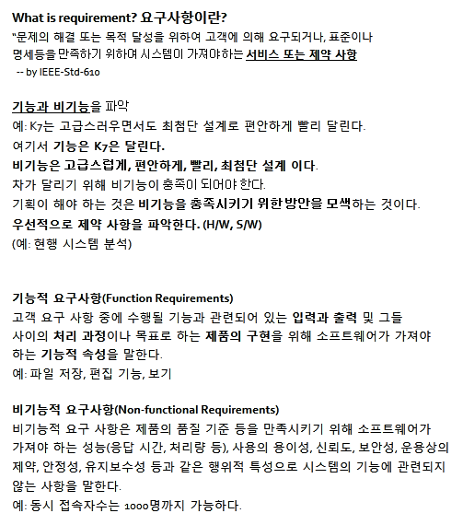
*** 요구사항 확인하기
기능적 요구사항 [Functional Requirements]
단어의 뜻대로 사용자가 원하는 기능을 말한다. 사용자는 그 기능을 시스템을 통해 제공받기를 원하며, 시스템은 사용자에게 필요한 기능을 제공해줘야 한다. 이를 위해서는 사용자의 요구를 빠진 것 없이 정확하게 도출하고, 도출된 기능을 요구 분석 명세서에 완전하고 일관성 있게 표현해야 하며, 시스템에도 전부 반영하여 사용자에게 100% 제공해야 한다.
비 기능적 요구사항 [Non_Functional Requirements]
기능적 요구 사항이 소프트웨어가 제공하는 기능이라면, 비기능적 요구 사항은 수행 가능한 환경, 품질, 제약 사항이다.
예를 들면 '24시간 중단되지 않아야 한다. 보안 등급을 정해 허가받은 사람만 접근하게 한다, 초보자와 숙련자 모두가 편리하게 사용할 수 있어야 한다'와 같은 것들이다.

Slide 3
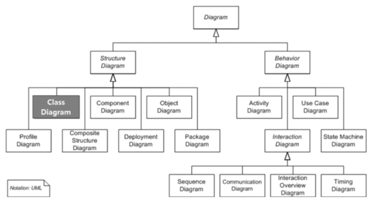
*** UI 요구사항 확인하기
UML (Unified Modeling Language : 통합 모델링 언어) 1.1 정의 소프트웨어를 개발할 때 요구사항의 정의, 분석, 설계, 단계의 결과물을 작성 할 때 사용되는 표준적인 표현법. 1997년 OMG에서 표준으로 채택한 통합 모델링 언어 OMG : 객체관리그룹_Object Management Group ( 다음 page 참고 ) 1.2 구성 다이어그램 1) 구조 다이어그램 . 클래스 다이어그램 . 객체 다이어그램 . 패키지 다이어그램 -> 논리적 수준 . 컴포넌트 다이어그램 . 복합구조 다이어그램 . 배치 다이어그램 -----> 물리적 수준 2) 행위 다이어그램 . 유스 케이스 다이어그램 . 상태 다이어그램 . 활동 다이어그램 . 시퀀스 다이어그램 . 통신 다이어그램 . 상호작용개요 다이어그램 . 타이밍 다이어그램
*** UML 작성 툴 => http://www.egovframe.go.kr/wiki/doku.php?id=egovframework:dev2:imp:editor:uml_editor
-> 시스템의 행위
-> 개별 구성 요소의 행위
-> 구성 요소간의 상호작용

Slide 4
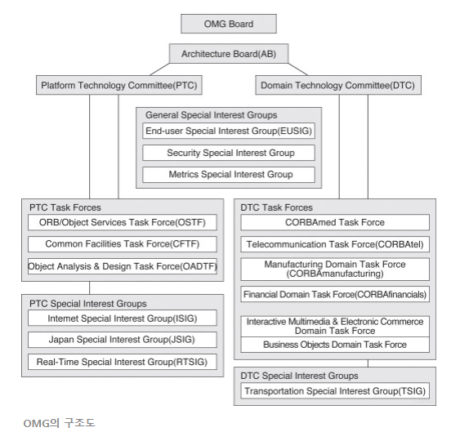
OMG [ Object Management Group ]
SW/HW 공급업자, 개발자, 이용자들의 비영리 컨소시엄.
애플리케이션에서 객체중심기술 사용진흥을 목적으로 1989년에 설립.
이종의 컴퓨터 환경 사이의 객체 지향 상호운영성을 증진하기 위한 컴퓨터 산업 협력체이며, 이러한 문제의 다양한 국면을 설명하는 사양서들을 개발하는 일을 계속하고 있고, 이중 가장 대중적인것이 CORBA(Common Object Request Broker Architecture) 이다.
CORBA 소프트웨어 호환 표준을 운영한다.

Slide 5
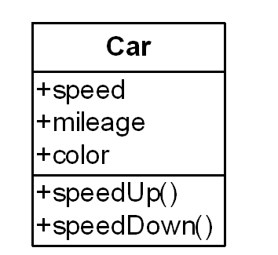
*** 구조 다이어그램
** 클래스 다이어그램 [Class diagram]
=> 객체지향형 시스템 설계에서, 시스템의 논리 설계를 위한 클래스들의 존재와 그들의 관계를 도식으로 정의한 것.으로 다른 엔터티들(사람, 제품, 데이터)이 서로 어떻게 관계를 맺고 있는지를 표현한다. 즉, 시스템의 정적 구조라고 할 수 있으며, 동일하게 소프트웨어의 정적인 구조를 보여주며 주로 프로그래머들이 다루는 구현 클래스들과 그들 사이의 관계를 보여줌.
=> UML 의 예

Slide 6
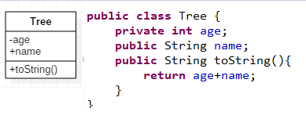
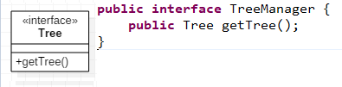
*** 구조 다이어그램
** 클래스 다이어그램 [Class diagram]
1) 클래스 내용
=> 클래스의 내용에는 클래스명, 속성 (필드), 함수 ( 메서드명과, 메서드의 접근 제한자, 필드명, 데이터타입, 매개변수, 리턴 타입 등) 을 나타낼 수 있습니다.
=> 위 외에 스테레오 타입 이 있으며 스테레오 타입이란 UML에서 제공하는 기본 요소 외에 추가적인 확장 요소로서 <<>> 사이에 적어주며, interface, abstract, enumeration, utility 등이 있음.
클래스명 ----
속성 ------
함수 ------

Slide 7
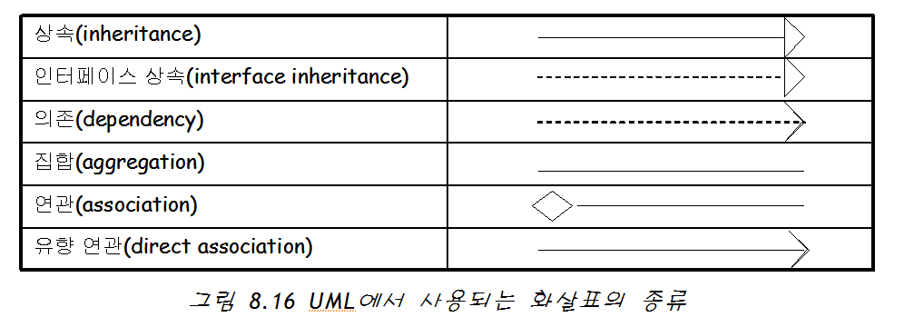
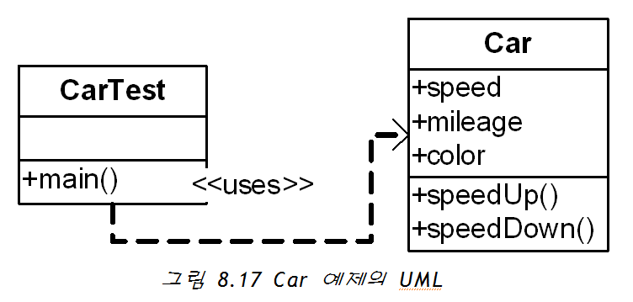
클래스와 클래스의 관계

Slide 8
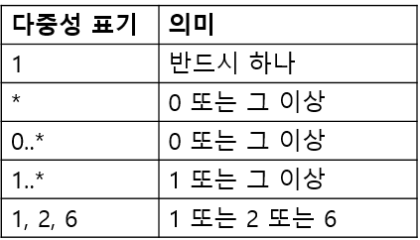
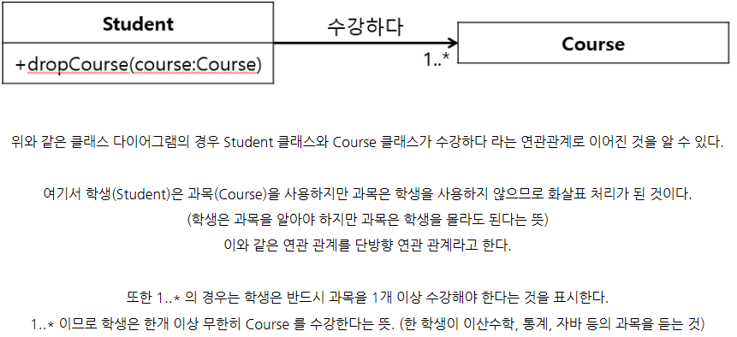
*** 구조 다이어그램
** 클래스 다이어그램 [Class diagram]
=> 접근 제어자 표시 public + : 어떤 클래스의 객체에서든 접근 가능 private - : 이 클래스에서 생성된 객체들만 접근 가능 protected # : 동일 패키지에 있거나 상속 관계에 있는 하위 클래스의 객체들만 접근 가능 package ~ : 동일 패키지 내에 있는 클래스의 객체들만 접근 가능
=> 다중성 표기

Slide 9
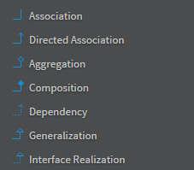
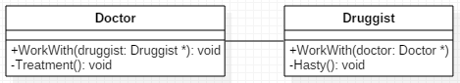
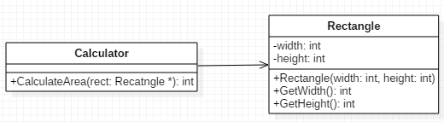
*** 구조 다이어그램
** 클래스 다이어그램 [Class diagram]
2) 클래스 간의 관계 . 연관 - Association : 연관 - Directed Association : 직접연관 . Generalization : 일반화 . Realization : 실제화 . Dependendy : 의존 . 집합 - Composition : 합성 - Aggregation : 집약
2-1) 연관
=> 연관 Association - 연관 관계는 두 개체가 상대에게 명령을 내릴 수 있는 관계, 실선으로 표시함. - 프로그램의 구조를 취약하게 만들어 버그가 발생할 확률이 높아지므로 연관 관계는 가급적 피하고 직접 연관 관계로 변형 하는것이 좋음 - 예 를들면 의사는 진단을 할 때 환자가 복용하는 약이 있는지 약사에게 확인해야 하고 약사는 조재할 때 의사의 진단을 확인해야 할 때 의사와 약사는 환자 치료에 연관 관계가 있음.
=> 직접연관 Directed Association - 명령 개체와 피 명령 개체 사이의 관계 - 실선과 화살표로 표시

Slide 10
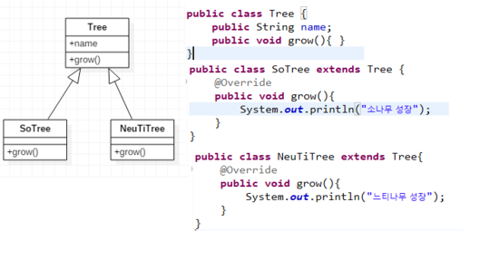
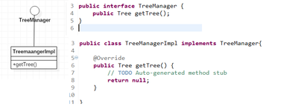
*** 구조 다이어그램
** 클래스 다이어그램 [Class diagram]
2-2) Generalization : 일반화 => 부모와 자식 클래스간의 관계(상속)을 나타냅니다 ( IS-A : is a kind of 관계 )
2-3) Realization : 실제화 ( can do this 관계 )
=> 기능을 약속한 인터페이스와 약속한 기능을 구체적으로 구현하는 형식 사이의 관계 막대 사탕으로 표시

Slide 11
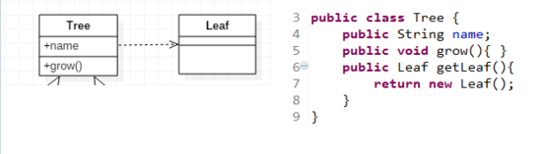
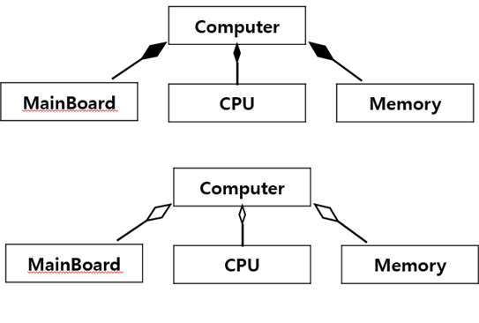
*** 구조 다이어그램
** 클래스 다이어그램 [Class diagram]
2-4) Dependendy : 의존
=> 한 클래스가 다른 클래스의 기능을 사용하는데, 다른 개체에 변화가 생기면 자신도 반응 해야 하는 개체 사이의 관계 임. 공장과 상품처럼 다른 개체 생성을 담당하는 클래스 사이의 관계도 의존 관계로 표시함.
연관 관계와의 차이점은 매우 짧은 시간 (메서드를 사용할 때 잠깐) 만 유지 됨. ( 아래 그림을 참고 하면 Tree 클래스는 Leaf 클래스를 getLeaf() 메서드를 사용할 때 만 잠깐 빌려온다. )
2-5) 집합
=> 연관 관계의 특별 경우로 (연관 관계의 일종) , 전체와 부분의 관계를 명확하게 명시할 때 사용한다.
=> 합성 ( Composition ) 부분 객체가 전체 객체에 속할 때 나타내는 것으로 채워진 마름모로 표시하며, 전체 객체가 사라지면 부분 객체도 사라진다.
=> 집약 ( Aggregation ) 한 객체가 다른 객체를 포함하는 것을 나타내는 것으로 빈 마름모로 표시하며, 부분을 나타내는 객체를 다른 객체와 공유할 수 있는 경우에 집약 관계로 나타내고, 전체 객체가 사라져도 부분 객체들은 남아있음.

Slide 12
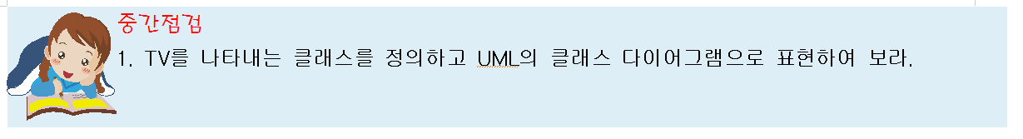
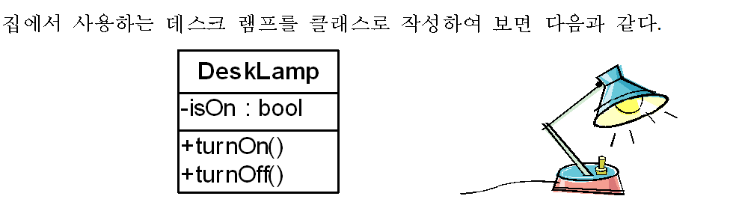
** 예제 **

Slide 13
** DeskLamp
class DeskLamp {
// 인스턴스 변수 정의
private boolean isOn; // 켜짐이나 꺼짐과 같은 램프의 상태
// 메소드 정의
public void turnOn() // 램프를 켠다.
{ isOn = true; }
public void turnOff() // 램프를 끈다.
{ isOn = false; }
public String toString() {
return "현재 상태는 " + (isOn == true ? "켜짐" : "꺼짐");
}
}
public class DeskLampTest {
public static void main(String[] args) {
// 역시 객체를 생성하려면 new 예약어를 사용한다.
DeskLamp myLamp = new DeskLamp();
// 객체의 메소드를 호출하려면 도트 연산자인 .을 사용한다.
myLamp.turnOn();
System.out.println(myLamp);
myLamp.turnOff();
System.out.println(myLamp);
}
}
** 실행 결과 ** 현재 상태는 켜짐
현재 상태는 꺼짐

Slide 14
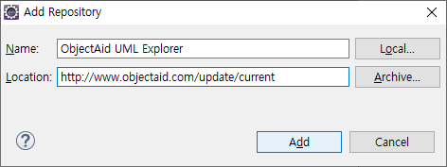
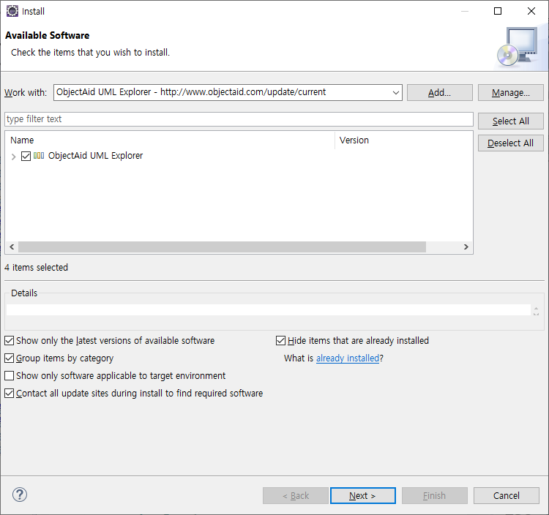
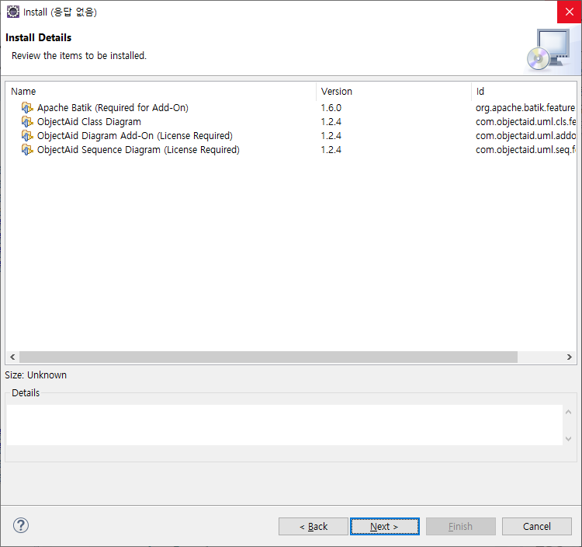
*** 구조 다이어그램
** 이클립스에서 클래스 다이어그램 작성 ( Object Aid_원조,지원 이용하기)
1) 설치
=>이클립스 - Help – Install New Software – Add… 버튼 클릭 - Name 에 ObjectAid UML Explorer - Location 에 http://www.objectaid.com/update/current - Add
=> 위 입력 내용은 http://www.objectaid.com/download 사이트에 가면 있음.
=> 옆의 화면에서 ObjectAid UML Explorer 선택하고 Next, Next
=> 동의 하고 Finish - Install anyway - Restart now

Slide 15
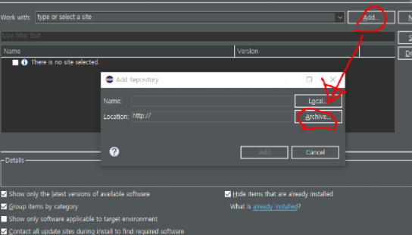
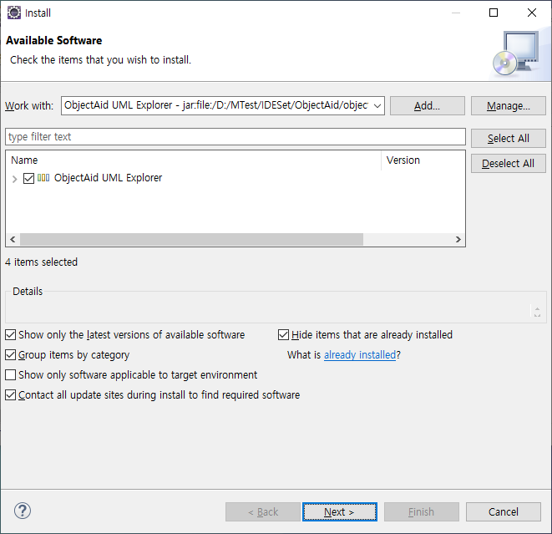
** Location 사이트에서 제공하지 않는 경우 에는 직접 다운로드 받아 사용. https://drive.google.com/file/d/1E1YFbVNe-swgLsLvKXb46VQjAxa4Gxd_/view
=> objectaid-1.2.4.zip 를 적당한 폴더에 저장 D:\MTest\IDESet\ObjectAid|\ objectaid-1.2.4.zip
1) 설치
=>이클립스 메뉴 - Help – Install New Software – Add… 버튼 클릭 - Name 에 ObjectAid UML Explorer - Archive -> ~.zip 설치된 위치 - Add
=> 옆의 화면에서 ObjectAid UML Explorer 선택하고 Next, Next
=> 설치 도중 오류 발생 시에는 ( 다음 Page 에 )

Slide 16
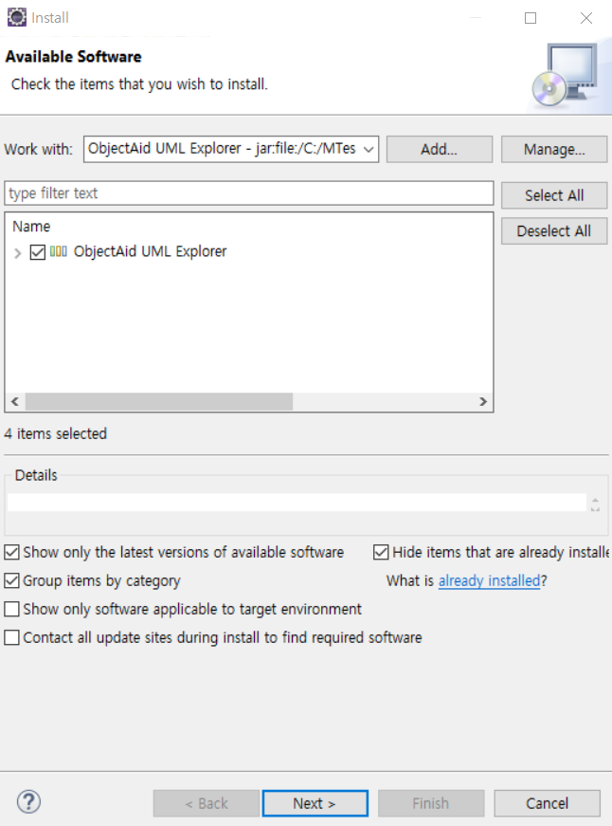
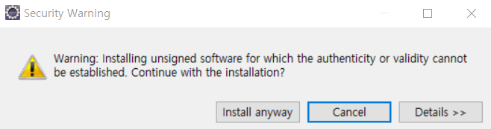
=>이클립스 메뉴 - Help – Install New Software – Add… 버튼 클릭 - Name 에 ObjectAid UML Explorer - Archive -> ~.zip 설치된 위치 - Add
=> 옆의 화면에서 ObjectAid UML Explorer 선택후 Contact all update … 항목의 체크를 선택 해제 한다. 그리고 Next, Next
=> 아래 창이 뜨면 Install anyway

Slide 17
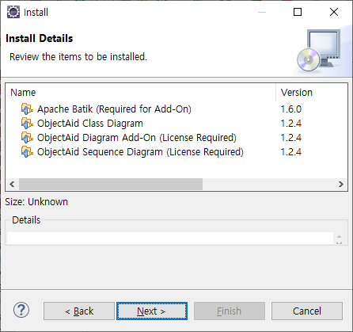
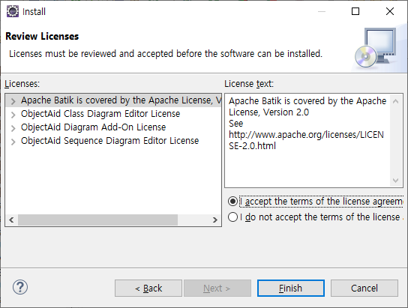
=> 동의 하고 Finish
=> Install anyway
=> Restart now

Slide 18
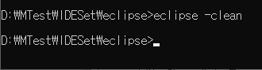
*** 구조 다이어그램
** 이클립스에서 클래스 다이어그램 작성 ( Object Aid_원조,지원 이용하기)
* 설치 오류
만약 이클립스 Restart 오류발생시 - Eclipse, an error has occurred. see the log file .. - 이클립스는 파일저장이나 플러그인 추가등의 관련 모든 정보를 workspace 내 에 저장하는데, 여기에 문제가 있어 워크스페이스를 읽지 못하여 발생하는 오류 - 이때는 워크스페이스를 clean 해준다. - 이클립스를 실행할 때 -clean 파라미터를 붙여 실행함. - 단, 이후에는 모든 프로젝트를 import 해야 한다. - CMD 열고, 이클립스 설치위치로 가서 eclipse –clean 실행 C:\>d: D:\> cd D:\MTest\IDESet\eclipse D:\MTest\IDESet\eclipse>eclipse –clean D:\MTest\IDESet\eclipse>

Slide 19
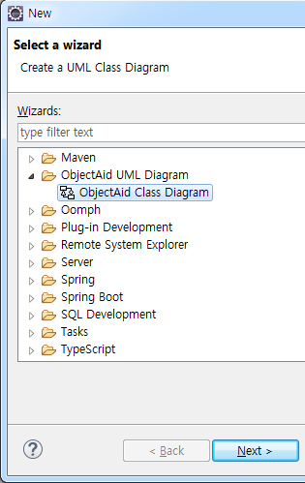
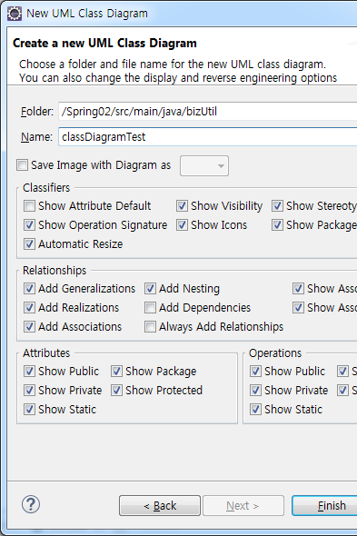
*** 구조 다이어그램
2) 시작
=> File – New - Other - ObjectAid UML Diagram - Folder , Name - saveImage 외 옵션체크 ( 편집시 우클릭 단축메뉴로도 표시됨 ) - Finish

Slide 20
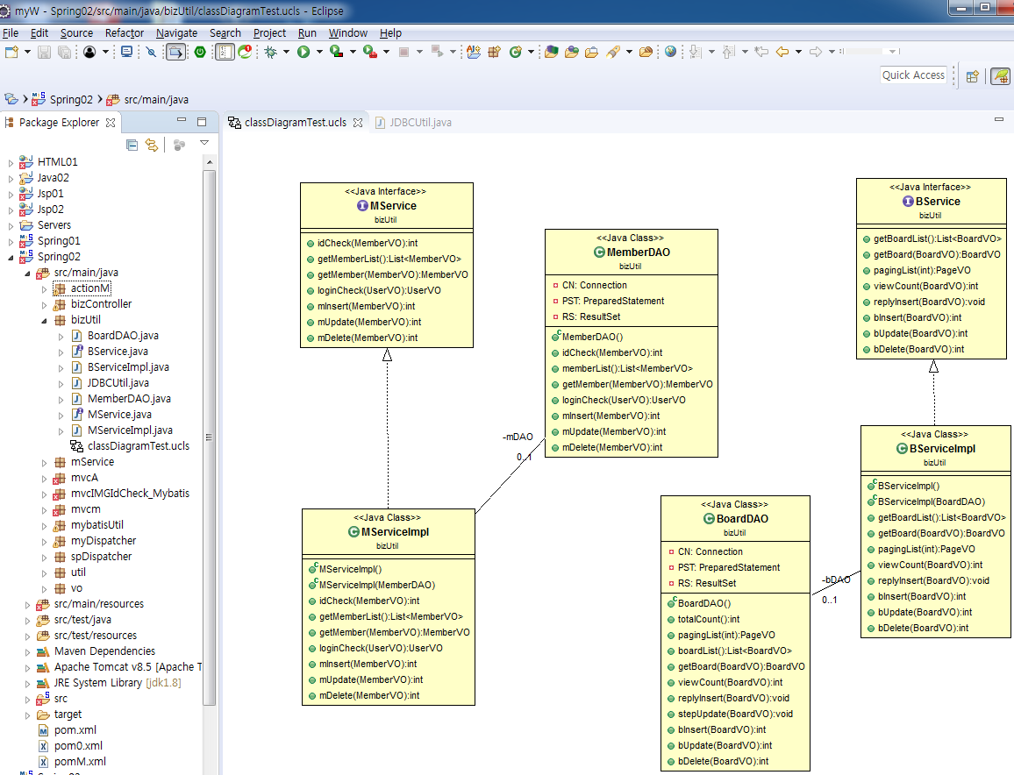
=> 마우스로 클래스를 끌어다 놓으면 관계도를 그려줌
=> 이미지 파일로 저장 가능 : 마우스 우클릭 – 팝업메뉴 – Save As Image ….
=> 접근 지정자 (Object Aid 에서의 표시 방식) - public … 초록 동그라미 - private … 빨간 네모 - peotected … 노란 스페이드 - default … 파란 세모
=> 위쪽이 필드(도형의 채움색 없음) 아래쪽이 메서드(도형의 채움색 있음)
=> 생성자엔 C , 추상메서드엔 A
=> 위의 표시방식은 사용툴에 따라 다를 수 있음.

Slide 21
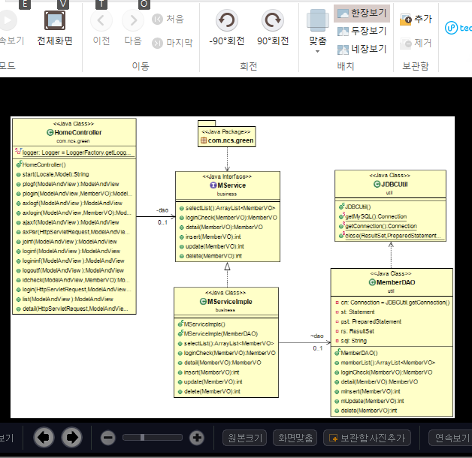
*** 구조 다이어그램
** saveImage 사용가능 => Image 관련 툴 이용 편집 가능

Slide 22
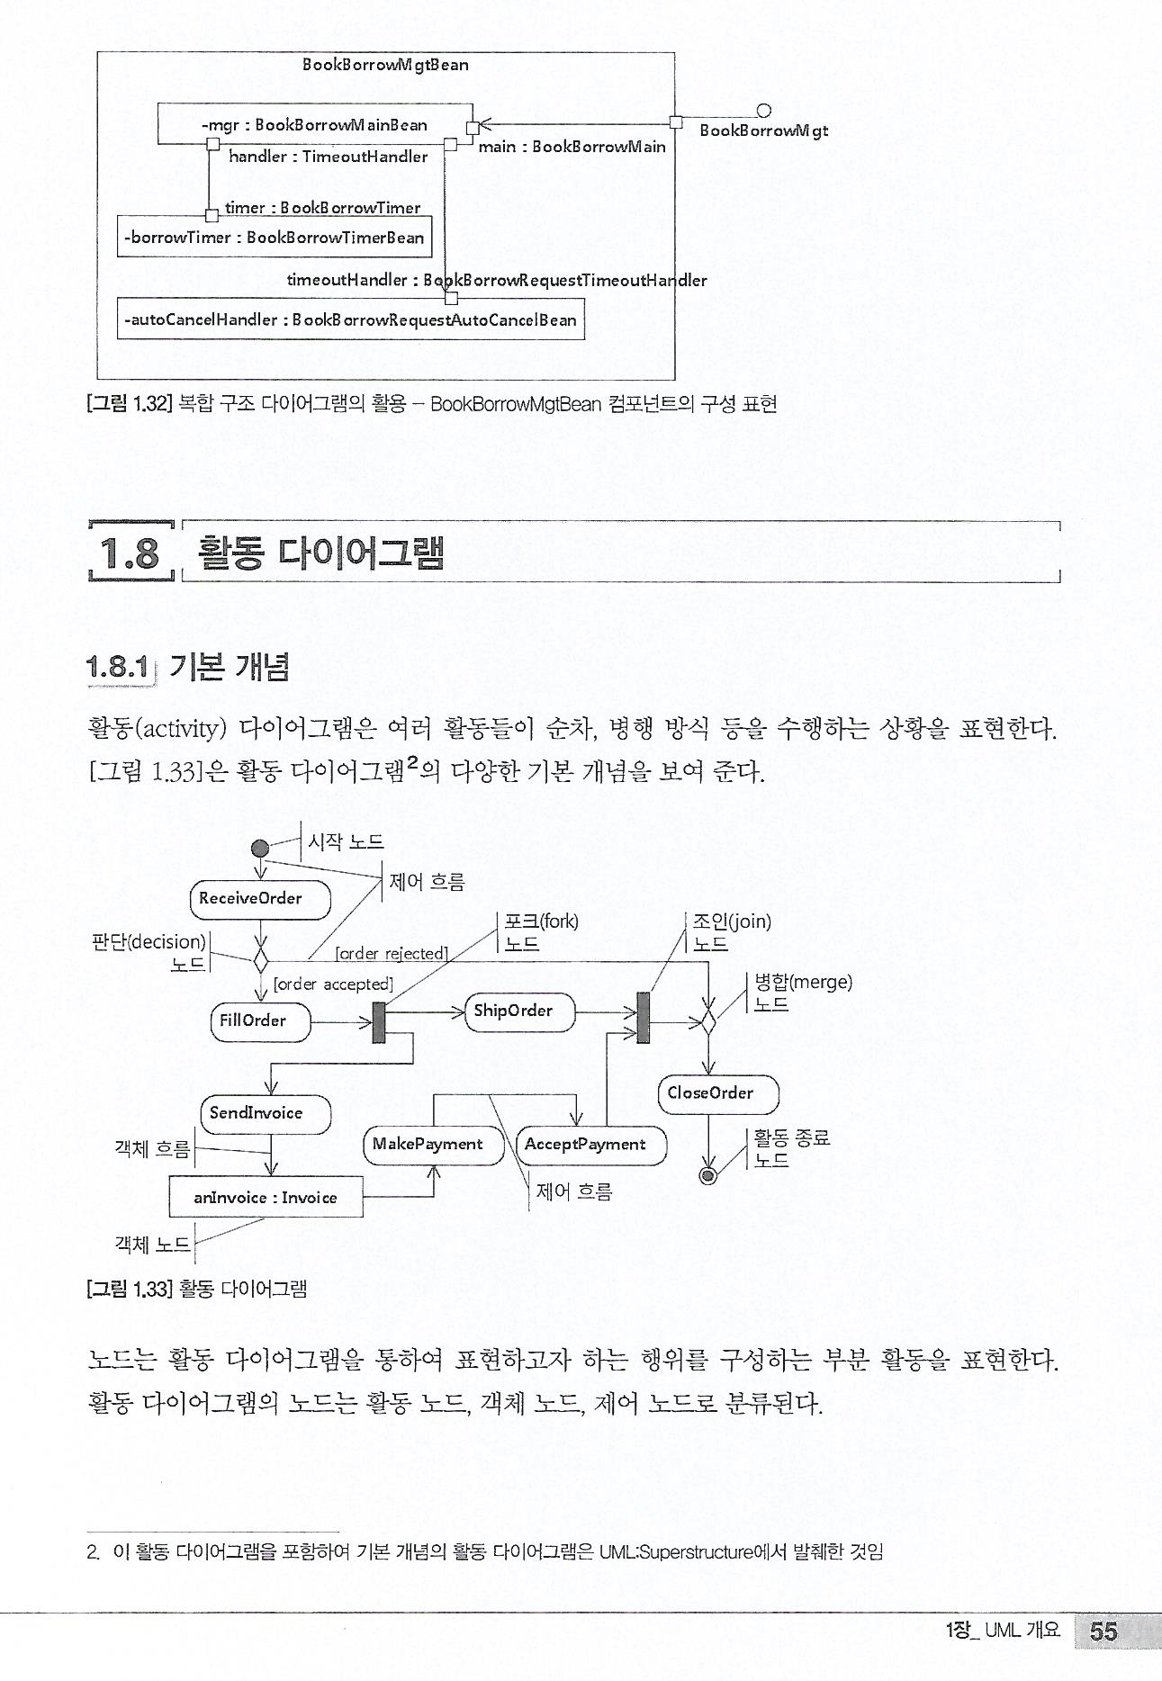
*** 행위 다이어그램

Slide 23
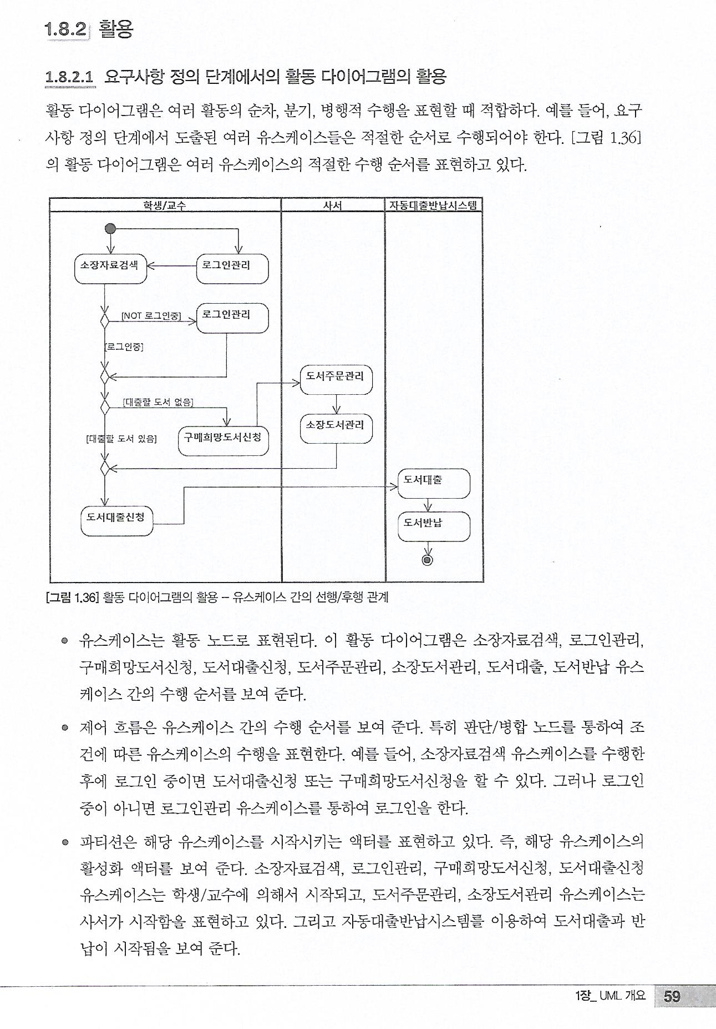

Slide 24
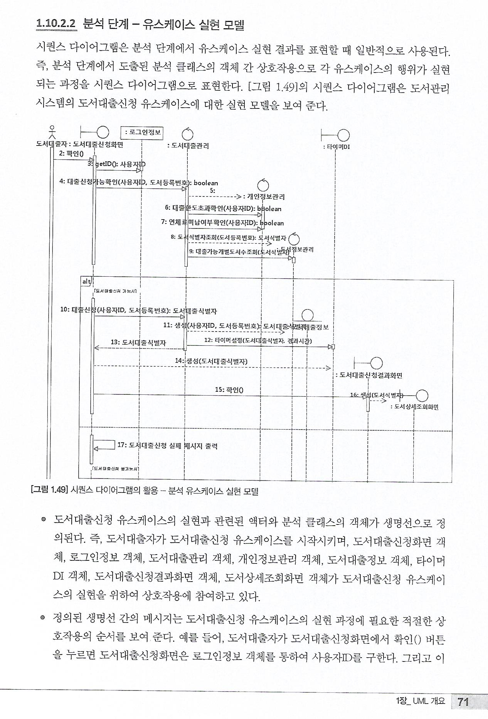

Slide 25
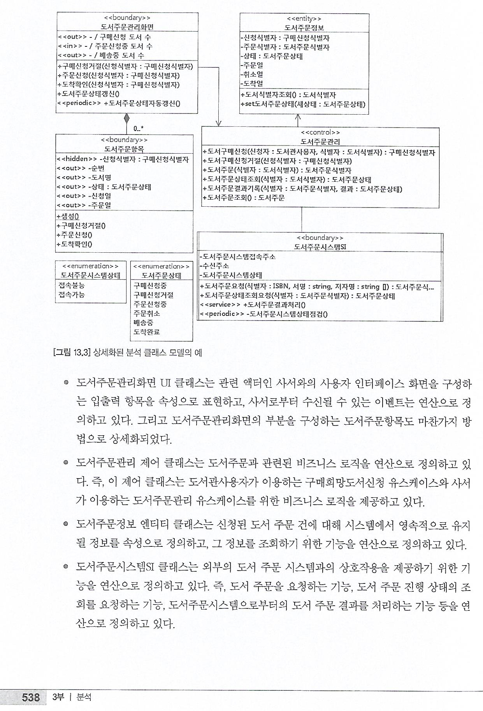

Slide 26
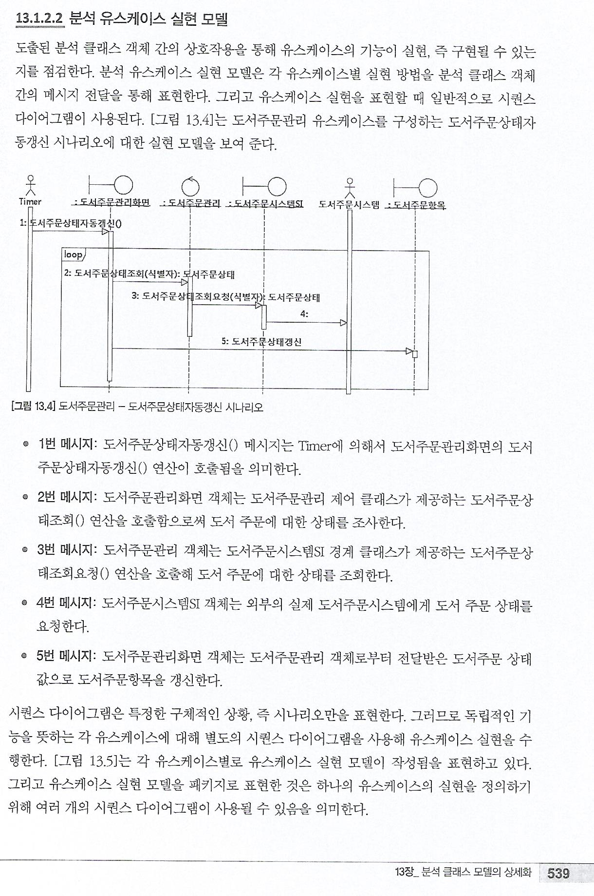

Slide 27
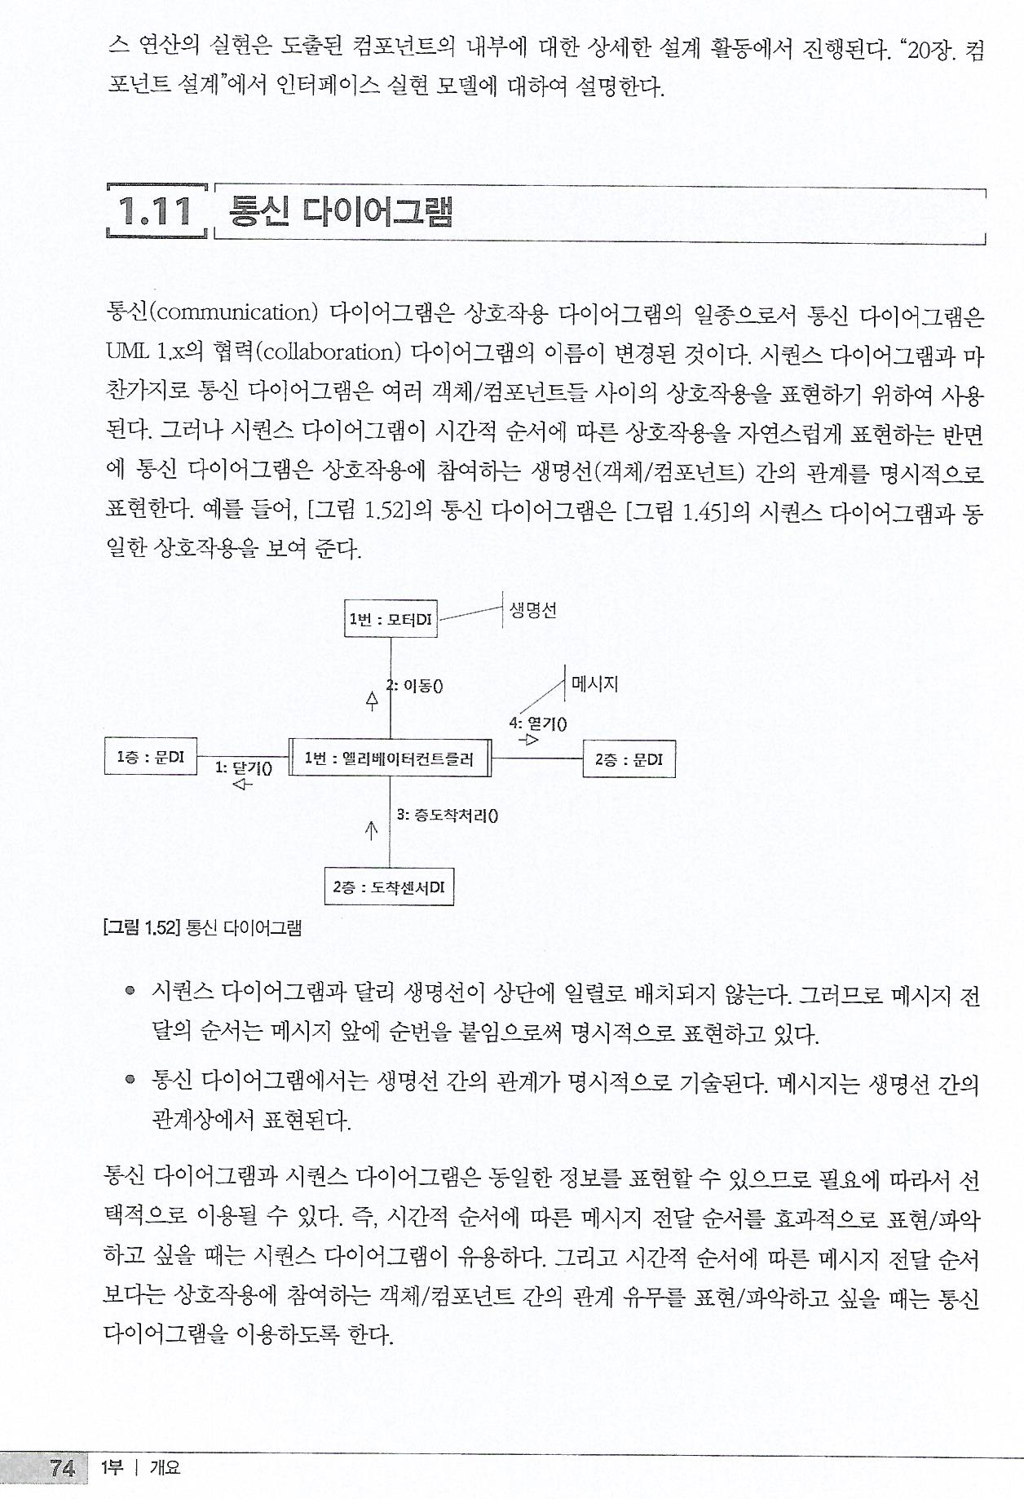

Slide 28
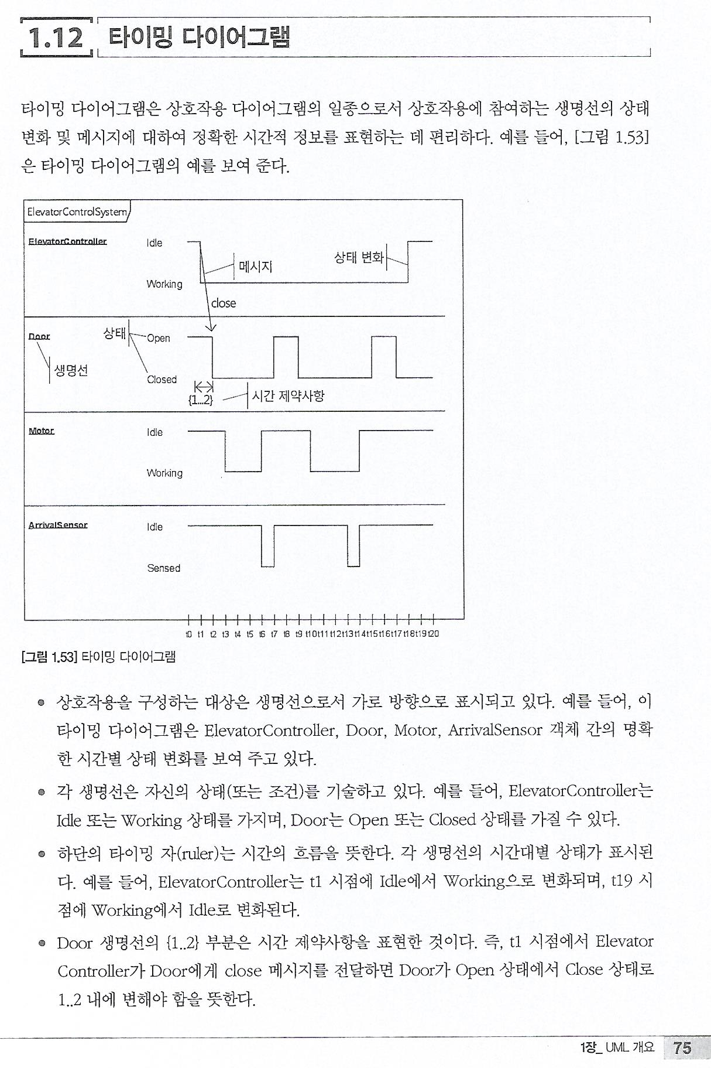

Slide 29
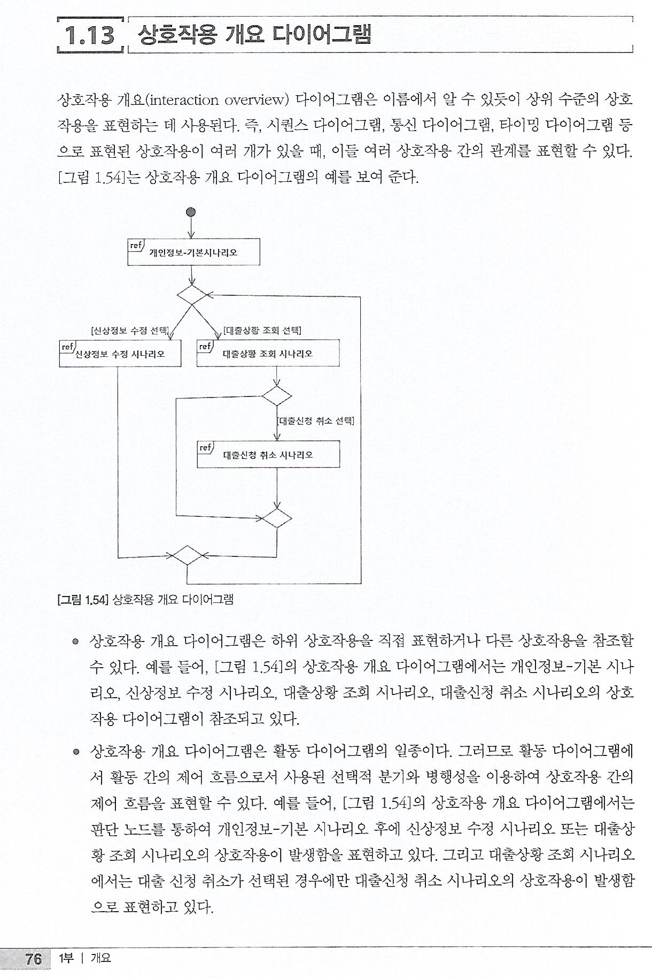

Slide 30
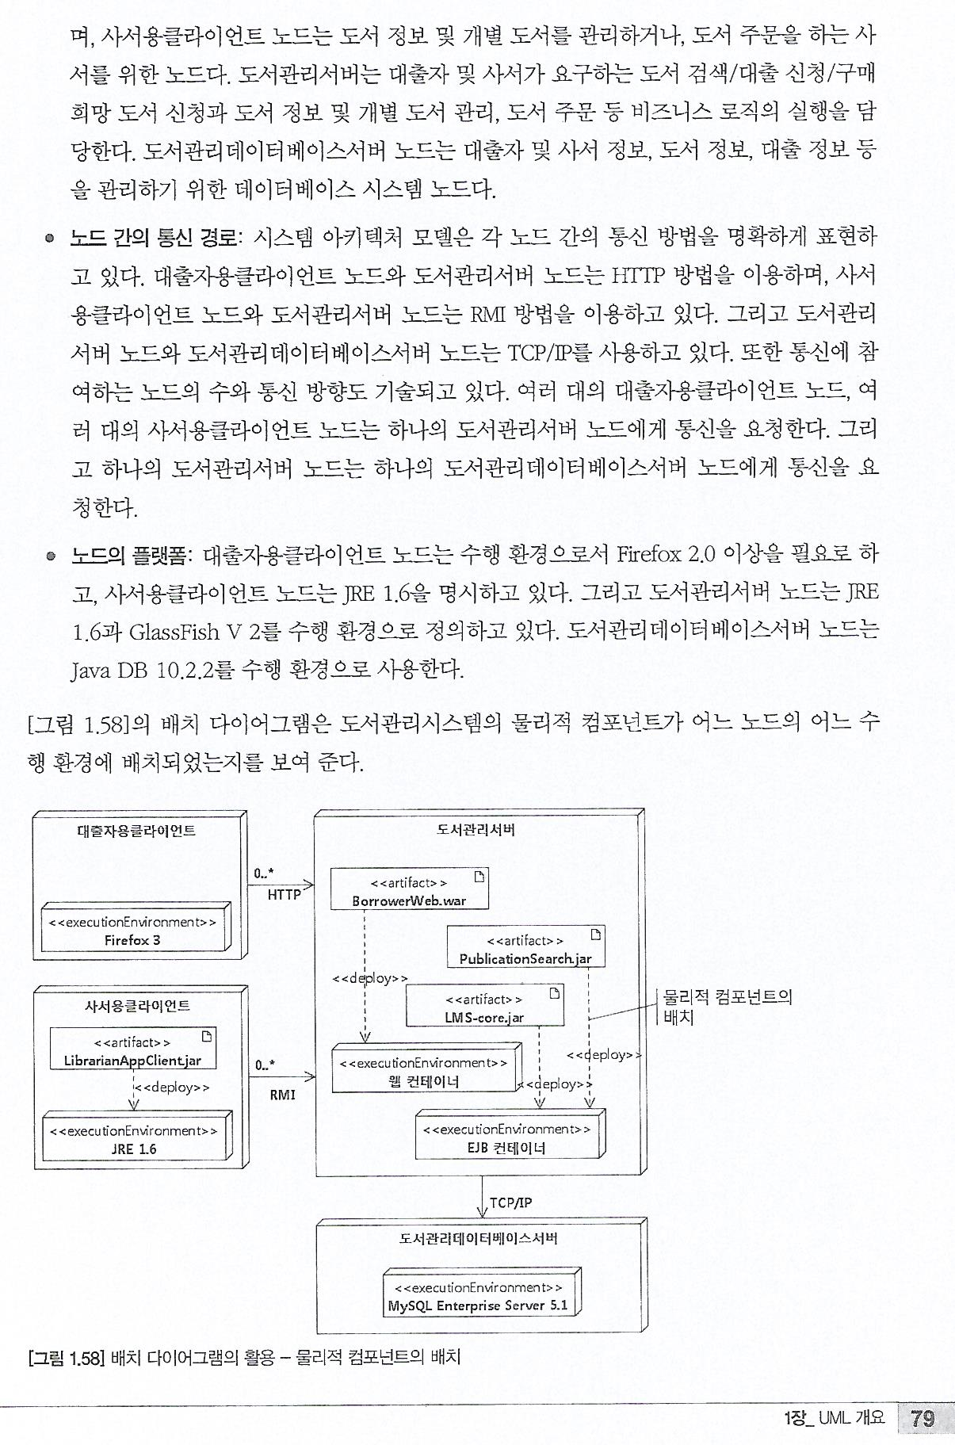

Slide 31
